Slide 1



И.С. Соколов-Микитов
«Листопадничек»
Степанова Наталья Геннадьевна,
Учитель начальных классов
МОУ Рахмановская СОШ
имени Е.Ф.Кошенкова
Павлово-Посадского района,
Московской области

Slide 2
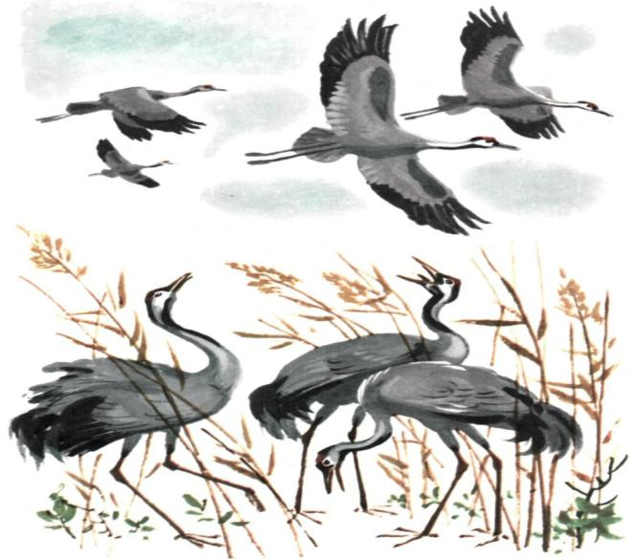
Янтарная осень начальная,
Срывается лист золотой.
Картина немного печальная
И грусть навевает порой.
Темнеют далекие ели,
Холодною стала река…
Я помню, как птицы галдели –
Сейчас уж летят в облаках

Slide 3
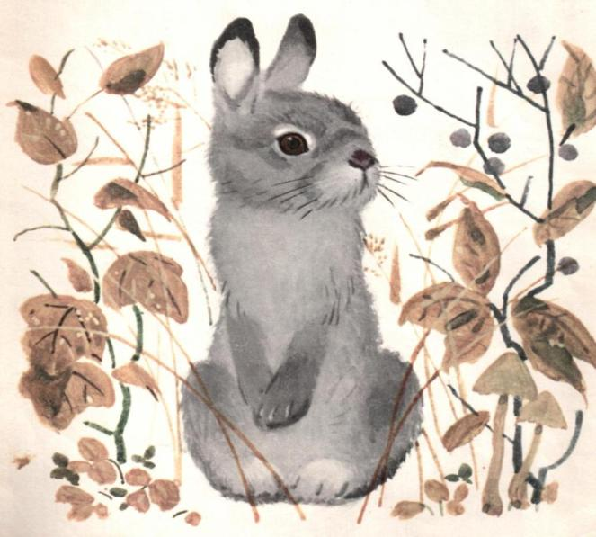
Как называют зайцев, родившихся осенью?
У нас в семье большая радость
Пусть листья падают, летят,
В канавке, тёплой под осинкой
Три листопадничка лежат.
Листопаднички

Slide 4
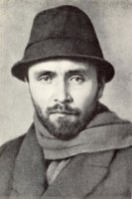
И.С. Соколов-Микитов (1892—1975)
«Я занимаюсь литературным трудом. Основой и радостью этого труда всегда оставалась и остаётся любовь к людям, к родной стране, к её природе, к живому светлому миру, частицей которого я чувствовал себя неизменно».
(писал незадолго до смерти И.С. Соколов – Микитов)

Slide 5
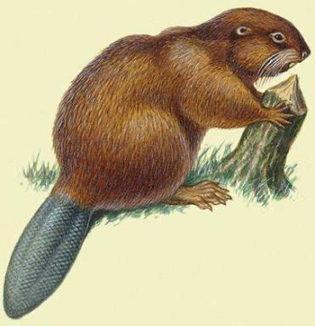
РЕЧЕВАЯ РАЗМИНКА
Бобры храбры идут в боры;
Бобры для бобрят добры.
1.Прочитаем глазками.
2.Прочитаем скороговорку вместе.
3.Прочитайте с веселой
интонацией.
4.Прочитайте с ускорением.
5.Прочитайте очень быстро.
-

Slide 6
СЛОВАРНАЯ РАБОТА
долговязый (очень высокий, худой и нескладный)
плотина (перегородка на реке для поднятия уровня воды)
запрудили (перегородили реку плотиной)
настлано (настелено)
хатка (название небольшого дома на Украине)
зябнуть (испытывать чувство холода)
робеть (пугаться, стесняться ,бояться)
ходко работают (работают быстро)

Slide 7
Выборочное чтение
С кем познакомился Листопадничек у глухой лесной речки?
Прочитайте по ролям разговор зайчика с бобрами.
Чем занимался Листопадничек в бобровой хатке зимой?
Почему зайчонок остался у бобров?

Slide 8
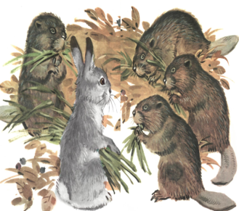
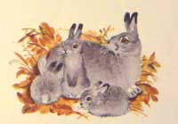
Работа в парах
Найдите в тексте эпизоды, соответствующие иллюстрациям в учебнике.

Slide 9
CИНКВЕЙН О ЗАЙЧИКЕ
1 строчка– 1 существительное
2 строчка – 2 прилагательных
3 строчка – 3 глагола
4 строчка – ключевое предложение из текста
Зайчик
Любознательный, трусливый
Заботится, боится, ныряет
По всему лесу прослыл Листопадничек самым храбрым и отчаянным зайцем.

Slide 10
Рефлексия
Я узнал на уроке ... .
Мне было интересно потому, что ... .
Меня удивило ...
Я бы хотел(а) ….
Я сделал(а) вывод, что…

Slide 11
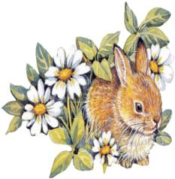
Домашнее задание
Придумать продолжение этой истории.
Нарисуйте понравившийся эпизод сказки.

Slide 12
Спасибо за урок!

Slide 13
Используемая литература
1. Литературное чтение. 3 класс: учеб. для учащихся общеобразоват. учреждений. В 2 ч. Ч. 2.
[сост. Л.Ф. Климанова и др].
2. Кутявина С.В. Поурочные разработки по литературному чтению: 3 класс. – М.: BАКО, 2006.

Slide 14
Интернет источники:
http://lukoshko.net/storyList/ivan-sokolov-mikitov.htm
http://ru.wikipedia.org/wiki
http://www.razumniki.ru/listopadnichek.html
http://www.epochtimes.ru/content/view/54411/45/
http://www.labirint.ru/books/130216/
http://www.konakovobiblioteka.ru/index.php/novinki/19-sokolov-mikitov-i-s
www.stihi.ru
http://www.razumniki.ru/fizkultminutki_tematicheskie.html

